Slide 1


Роль социального
педагога в
проектировании и
развитии социально
ценной деятельности
детей и взрослых
Групповая консультация
для социальных педагогов
Измайлова Е.В.

Slide 2


Цель – разобрать основные теоретические аспекты проектирования и развития социально ценной деятельности, раскрыть значимость социального педагога в процессе данной деятельности.

Slide 3
Важное место в деятельности социального педагога занимают
стимулирование и собственно развитие
социально ценной деятельности обучающихся и взрослых, поддержка социальных инициатив,
мероприятий, акций, социальных проектов и программ.
Под социальной инициативой понимается деятельность:
- во-первых, направленная на преобразование социокультурной среды в интересах гармонизации социального поля ребёнка;
- во-вторых учитывающая историко-культурный опыт и современное состояние теории и практики социально-педагогической работы;
- в-третьих порождающая новое содержание, методы, формы и технологии работы с детьми, подростками, семьями, обществом.
Основной целью деятельности социального педагога в плане под­держки социальных инициатив детей и взрослых является граждан­ское становление детей, их духовно-нравственное и патриотическое воспитание через создание в образовательном учреждении, на его базе или в микрорайоне интегративной, межведомственной модели педаго­гической поддержки детско-молодёжных общественных объединений.

Slide 4


Для этого социальный педагог проводит большую работу:
по разъяснению государственной политики в области детско-молодёжного движения, оказанию помощи в программиро­вании и проектировании деятельности детско-молодёжных общественных объединений;
организации активного сотрудничества общественных объе­динений с государственными структурами, спонсорами, не­правительственными организациями, средствами массовой информации;
разработке и проведению системы мероприятий, обеспечи­вающих новое наполнение внеурочной воспитательной ра­боты с учащимися образовательного учреждения;
поиску возможностей для материально-финансовой, орга­низационной, юридической, научно-методической и иной поддержки социально значимой деятельности общественных объединений в образовательных учреждениях;
установлению и развитию контактов с детскими и молодёж­ными общественными объединениями, в том числе через организацию международных и внутрироссийских обменов представителями детско-молодёжного движения;
решению вопросов занятости детей и молодёжи, оказанию по­мощи в самостоятельной организации досуга и развлечений;
содействию молодёжному предпринимательству;
поддержке талантливой молодёжи, творчески способных де­тей в реализации их возможностей и устремлений.

Slide 5

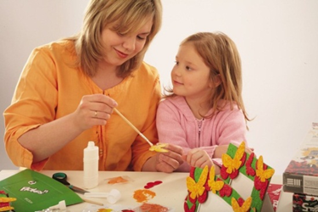
Концепция воспитательной системы школы выстраивается с ориентацией на модель выпускника как социально-адаптированного, образованного человека, личность свободную, культурную, гуманную, способную к саморазвитию. Такой системный подход позволяет внедрять проектные методики социальной направленности в педагогический процесс школы.
Социальный педагог сам разрабатывает социально-педагогические проекты и программы и оказывает методическую и организационную помощь инициативным группам обществен­ности, детям и взрослым.
Содействуя развитию социальных инициатив детей и взрослых, социальный педагог использует различные моральные и матери­альные средства стимулирования их инициативы, добивается об­щественного признания значимых новаций, внедрения их в жизнь.
Социально значимая деятельность - это совокупность действий, направленных на реализацию социальных преобразований и проблем социума, способствующих позитивным изменениям в самом человеке, во внешней социальной среде.
Цель СЗД - формирование у обучающихся активной гражданской позиции, социализации обучающихся, воспитания нравственных и морально-этических качеств личности, развития трудовых навыков обучающихся.

Slide 6
Развитие социально ценной деятельности через проектную деятельность обучающихся
Проект – план, замысел, в результате которого автор должен получить что-то новое: продукт, программу, отношение, модель, книгу, фильм, сценарий и т.д. Проект – это одна из форм исследовательской работы.
Что такое проект для учащегося?
раскрытие творческого потенциала;
умение работать в группе;
деятельность, направленная на решение интересной проблемы, сформулированной самими учащимися;
умение презентовать свою работу.
Что такое проект для педагога?
Проект – это дидактическое средство обучения, которое позволяет развивать умение проектирования. Проект даёт учащимся опыт поиска информации, практического применения самообучения, саморазвития, самореализации и самоанализа своей деятельности.
Проектная деятельность способствует развитию общеучебных навыков:
Социальные;
Коммуникативные;
Мыслительные;
Исследовательские.

Slide 7
Классификация проектов
По профилю знаний:
монопроекты – в рамках одного учебного предмета. При этом выбираются наиболее сложные темы или разделы программы; укладываются в классно-урочную систему;
межпредметные – по двум или более предметам; чаще выполняются во внеурочное время;
надпредметные – выходят за рамки предметов.
На уровне контактов:
внутриклассные – проекты, проводимые в одном классе;
внутришкольные – проекты, организуемые внутри одной школы, на уроках по одному предмету, или междисциплинарные;
региональные – проекты, организуемые между школами, классами внутри региона, внутри одной страны;
международные – в них реализуется диалог культур.
По числу участников:
индивидуальные (личностные);
парные;
групповые.
По продолжительности:
краткосрочные (1 урок, максимум 3 – 6 уроков);
среднесрочные (1 – 2 месяца);
долговременные (до года).
По доминирующей деятельности учащихся:
исследовательские;
творческие;
игровые;
информационные;
социально-значимые.

Slide 8
Социальный проект – это программа реальных действий, в основе которого лежит актуальная социальная проблема, требующая разрешения. Это один из способов участия в общественной жизни путём практического решения насущных социальных задач.
Принципы социального проектирования:
добровольность;
учёт возрастных, психологических и религиозных особенностей;
системность;
интеграция урочной и внеурочной деятельности.
Социальная акция — это особый вид распространяемой некоммерческой информации, направленной на достижение определённых социальных целей.
Социальные акции проводятся по трем направлениям:
1. Социальная шефская помощь.
2. Информационно-просветительские и PR акции, направленные на привлечение внимания к социальным проблемам.
3. Демонстрация и продвижение позитивного и здорового образа жизни.
Требования к социальным акциям:
актуальность;
масштабность;
зрелищность (публичная представленность);
результативность;
привлечение социальных партнёров;
информационное освещение.

Slide 9
Теоретические подходы
Проектная деятельность является цельной деятельнос­тью, обязательным условием осуществления которой должно стать достижение логического завершения —
продукта проектной деятельности.
Нацеленность на создание конкретного продукта явля­ется обязательным условием проектной деятельности.
Временная и структурная завершённость проекта высту­пает в качестве одного из ведущих принципов проект­ной деятельности.
Проектирование — комплексная разноплановая деятель­ность, объединяющая качественно разные виды работ (сбор информации, анализ, планирование и контроль
деятельности, прямое взаимодействие с людьми и др.).
Данный вид активности обязательно предусматривает практическую деятельность, а не её моделирование.
Проектная деятельность предусматривает прямую связь идеи проекта с реальной жизнью.
В проектной деятельности активно используется игро­вой компонент.
Проектирование возможно только в ситуации реального интереса, абсолютной добровольности деятельности подростка.
Продукт проекта должен иметь качественную новизну не только для самого
подростка, но и для его ближайшего соци­ального окружения, это то,
что реально отсутствует в общест­ве, то, что является новым для его
социального окружения.

Slide 10



Slide 11

Цели социального проекта:
получение и осознание опыта социально значимой деятельности;
разрешение конкретной социальной проблемы за счёт собственной активности, совместной деятельности под­ростков и взрослых.
Задачи социального проекта:
сформулировать социальную трудность;
выявить социальную проблему;
определить «точки самостоятельности» и «точки сотруд­ничества»;
разработать и осуществить план действий;
оформить результаты своей деятельности в виде конеч­ного продукта;
отрефлексировать полученный опыт.
Объекты социального проекта:
социальные отношения;
социальные явления;
социальные институты;
социальная среда.
«Точка самостоятельности» — вопросы, аспекты, эта­пы работы, которые подросток считает возможным разре­шить, выполнить самостоятельно, без содействия сверстни­ков или взрослых.
«Точка сотрудничества» — круг задач, для разрешения которых целесообразно привлекать других людей. Не обя­зательно, что подросток не сможет сам справиться с этими шагами, возможно, он способен все сделать один, но счита­ет, что более эффективным, успешным, целесообразным бу­дет использование чьей-либо помощи.

Slide 12
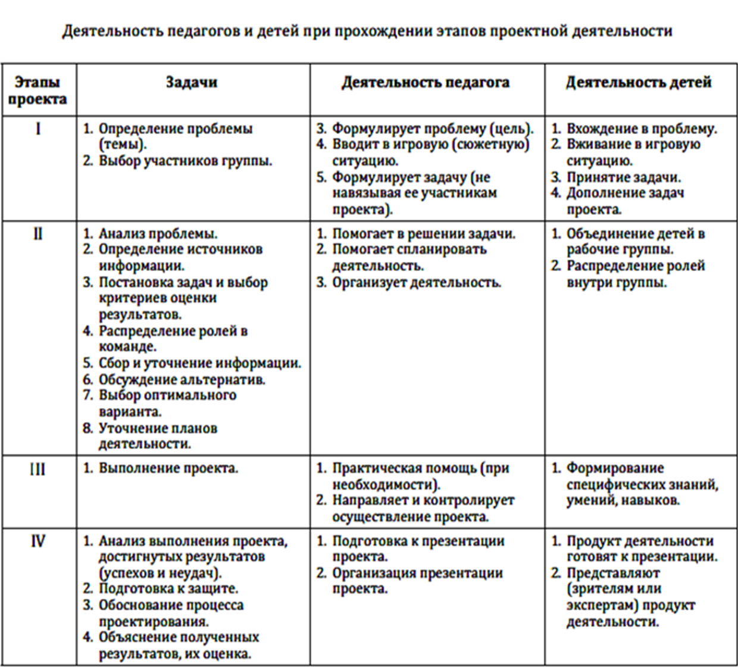
Этапы социального проектирования:
Подготовительный - выявление проблемы, определение темы, цели, задачи, сбор информации, определение партнёров.
Основной - определение стратегии и возможных мер решения проблемы, генерирование идей, их анализ, оценка.
Заключительный - реализация проекта или социальной акции, мониторинг и анализ результатов.

Slide 13

ВАРИАНТЫ ТЕМ СОЦИАЛЬНОГО ПРОЕКТИРОВАНИЯ
День здоровья в классе (школе).
Кампания антирекламы.
День душевного спокойствия.
Акция «Кто с нами?!» (отказ от вредной привычки).
Пикетирование табачной или алкогольной компании (оптового склада по продаже табачных изделий, алко­гольной продукции и т.п.).
Социальное убежище.
Консультант по телефону.
Школьный консультационный пункт.
Детское адвокатское бюро.
Авторская ежедневная классная газета («Скандалы», «Объявления», «Помощь», «Досуг», «Переписка»), «Подъездная» газета.
Школьный сайт.
Фильм о школе (рисованный, кадровый).
Школьные СМИ.
Газета для родителей «Школа, в которой учатся ваши дети».
«Предвыборная программа».
Детский парламент.
Школьная конституция (декларация прав учащегося).
Агитационная кампания.
«Чистые» выборы в классе.
День компромисса.
Детская конфликтная комиссия.

Slide 14


Рекомендуемая литература
Аверин А.Н. Социальный эксперимент и его роль в управлении. – М., 1996.
Антонюк Г.А. Социальное проектирование и управление общественным развитием. – Минск, 1986.
Асеев В.Г., Шкаратан О.И. Социальные нормативы и социальное планирование. – М., 1984.
Бурков В.Н., Новиков Д.А. Как управлять проектами. - М., СИНТЕГ – ГЕО, 1997.
Викторова Т.Б. Социальное проектирование – социальное действие // Дополнительное образование. - №1, 2006. – С. 51-53.
Громыко Ю.В. Проектирование и программирование развития образования. – М.: МАРО, 1996.
Иванов В.Н. Социальные технологии в современном мире. – М., 1996.
Колчина М.С. Социальный проект как средство развития гражданского сознания учащихся // Дополнительное образование. - №8, 2004. – С. 3-6.
Лапин Н.И., Коржева Э.М., Наумова Н.Ф. Теория и практика социального планирования. – М., 1975.
Носакова Т.В. Роль проектных технологий в процессе социализации личности (на примере социальной подготовки учащихся к семейной жизни) // Дополнительное образование. - №3, 2005. – С. 41-42.
Прогнозное социальное проектирование: теоретико-методологические и методические проблемы / Отв.ред. Т.М.Дридзе. – М.,1994.
Рукавишникова Е.В., Васильева Г.А., Жиркова М.В. Социальное проектирование как средство становления гражданской позиции школьников // Дополнительное образование. - №10, 2005. – С. 26-29.
Сбитнева В.Б. Возможности методики социального проектирования в формировании лидерской позиции подростков // Внешкольник. - №12, 2006. – С. 17-19.
Социальные технологии. Толковый словарь / Под ред. В.Н.Иванова. – М-Белгород, 1995.

